Slide 1
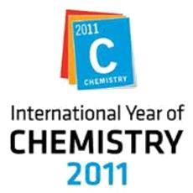
Studenti delle Classi Terze e Quarte della Scuola Primaria al Museo:
Attività e Feedback in Aula
Erica Parri,¹ Laura Cetti, ² Mirella Macelloni,² Laura Rossetti,³ Enzo Magazzini,⁴
Alessandro Lenzi,^{5,6} Valentina Domenici^{1,5,6}
1. Dipartimento di Chimica e di Chimica Industriale, via Risorgimento 35 - 56126 Pisa
2. Classe IIIª (TP) Scuola Elementare "Angelo Silvio Novaro", Viale Italia 57018 Vada
3. Classe IVª (TN) Scuola Elementare "Angelo Silvio Novaro", Viale Italia 57018 Vada
4. Secondo Circolo Didattico “G. Carducci”, Piazza Carducci 13, 57016 Rosignano Marittimo
5. Museo di Storia Naturale, via Monte alla Rena 41-43 - 57016 Rosignano Solvay
6. Associazione Amici della Natura Rosignano, via Monte alla Rena 41-43 - 57016 Rosignano Solvay
Valentina Domenici – Università di Pisa – appunti dal corso di Scienze della Formazione Primaria

Slide 2
1
2
Discussione collettiva in classe tra i ragazzi e gli insegnanti sulla giornata trascorsa al Museo: impressioni, nuove parole, strumenti e concetti appresi.
3
Visita degli animatori del Museo alla Scuola: lezione e esperimenti su “I Miscugli e le Miscele nel quotidiano e nel Laboratorio Chimico”.
4
Visita degli studenti alla Mostra Didattica “Le pratiche della Chimica ieri e oggi” al Museo di Storia Naturale di Rosignano Solvay (Dicembre 2011).
Controllo della comprensione dei concetti acquisiti mediante opportuni strumenti di verifica, sempre nell’ottica del coinvolgimento e stimolazione della fantasia degli alunni.
Valentina Domenici – Università di Pisa – appunti dal corso di Scienze della Formazione Primaria

Slide 3
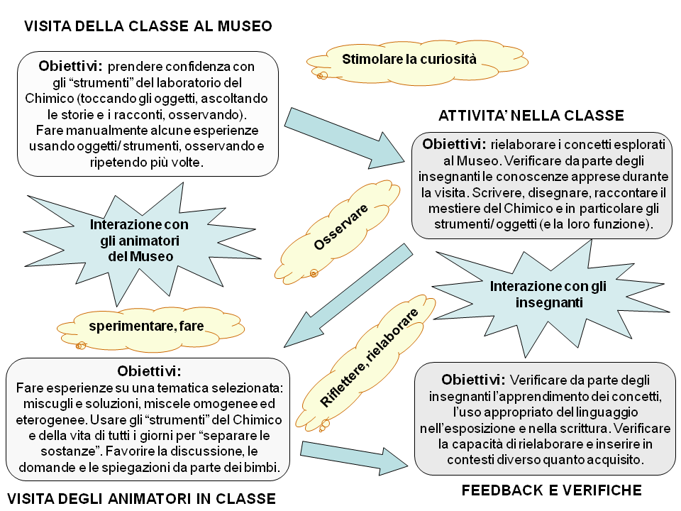
Valentina Domenici – Università di Pisa – appunti dal corso di Scienze della Formazione Primaria

Slide 4
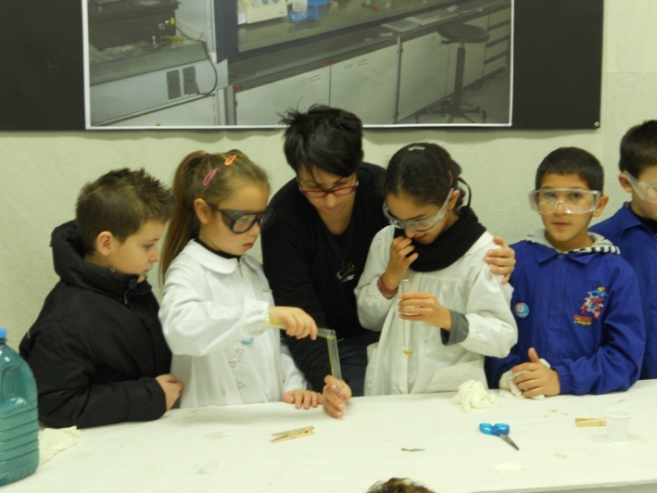
LA MOSTRA: “Le pratiche della Chimica ieri e oggi”
“Hai mai sentito parlare di pietra filosofale? Di maghi e alchimisti e dei loro strani laboratori? La chimica comincia proprio da lì, dal mistero e dalla magia, dal segreto e dal fascino della materia…”
da “Maghi e reazioni misteriose”, Vincenzo Guarnieri
Pannelli esplicativi
Sezione espositiva
Sezione interattiva
Valentina Domenici – Università di Pisa – appunti dal corso di Scienze della Formazione Primaria
Notes:
Evoluzione della chimica

Slide 5
“Tutto il sapere deriva dall’esperienza”. Immanuel Kant
I ragazzi hanno osservato e toccato con mano strumenti da banco come beker, palloni e beute di varie forme, imbuti, bottigliette di reagenti, cartine al tornasole e divertiti con i modellini molecolari; la loro visione e spiegazione è stata accompagnata dal racconto di aneddoti stimolanti sulla vita dei chimici e sui loro studi.
Adottando la filosofia dei musei interattivi dell’’hands on’, sotto la guida degli animatori scientifici, i bambini muniti di guanti ed occhiali di protezione si sono cimentati in piccoli esperimenti didattici davanti ad un banco di laboratorio: prove di acidità e basicità con la cartina al tornasole, preparazione del blu di prussia, cromatografia di inchiostri e reazioni acido base con sviluppo di gas.
Valentina Domenici – Università di Pisa – appunti dal corso di Scienze della Formazione Primaria

Slide 6
“ Tutto il sapere e tutto l’incremento del nostro sapere non termina in un punto, bensì con un punto interrogativo. Qualcosa in più nel sapere significa qualche domanda in più, e ciascuna domanda comporta nuove domande”
Herman Hesse
Non è necessario dare tante spiegazioni ai bambini sul da farsi…lo si fa e i bambini, illustrando loro “le regole di base”, sono in grado sia di mettere in pratica ciò di cui sono stati inizialmente spettatori, sia di trovare, con i giusti “input”, risposta alle domande.
Dalla teoria alla pratica… o dalla pratica alla teoria????
Valentina Domenici – Università di Pisa – appunti dal corso di Scienze della Formazione Primaria
Notes:
Diventare attori da spettatori
Coinvolgimento nelle spiegazioni

Slide 7
ATTIVITA’ A SCUOLA
I bambini hanno proseguito il loro percorso di conoscenza delle Chimica in classe, grazie agli insegnanti che hanno adottato le linee guida di appositi testi [1,2,3] di Didattica delle Scienze per le Scuole dell’Infanzia e Primarie per la scelta degli argomenti da trattare e per i metodi di verifica dell’apprendimento da attuare.
Uno di loro ha addirittura disegnato lo spettrofotometro dei primi del 900!
I disegni mostrano che i bambini sono stati maggiormente impressionati dagli ‘strumenti del mestiere’, che hanno rappresentato minuziosamente nei dettagli!
[1] R. Andreoli, F. Carasso Mozzi, L. Contaldi, S. Doronzo, P. Fetto, P. Riani (a cura di) “La chimica alle Elementari” Educazione Nuova, Giunti & Lisciani Editori: 1996.
[2] P. Riani “Il concetto di Trasformazione: Progettazione di un percorso verticale di sperimentazione di Scienze indirizzato alla Scuola dell’Infanzia e alla Scuola Elementare”
[3] F. Cambi, F. Gattini (a cura di) “La Scienza nella Scuola e nel Museo: Percorsi di sperimentazione in classe e al museo”Roma: Armando Editori, 2007.
Valentina Domenici – Università di Pisa – appunti dal corso di Scienze della Formazione Primaria
Notes:
I bambini hanno proseguito poi a scuola questo percorso di conoscenza delle Scienze insieme agli insegnanti che hanno seguito le linee guida di specifici testi di ‘Didattica’ delle scienze per le scuole d’infanzia e primarie, sia per la scelta degli argomenti da trattare che per i sistemi di valutazione dell’apprendimento degli alunni. Insieme hanno discusso della giornata al museo, hanno scritto delle brevi relazioni, e fatto dei disegni. È stato interessante vedere come avevano metabolizzato e elaborato ciò che avevano visto, toccato e sperimentato. Facce sorridenti, dettagli tecnici della vetreria come il pallone a tre colli, reazione acido base li ha colpiti. Spettrofotometro dei primi del 900!

Slide 8
Il materiale usato per le attività laboratoriali era costituito da:
sabbia fine, ghiaia, sale grosso, sale fino, farina, zucchero, acqua distillata, olio d’oliva, polvere di ferro, calamita, bicromato di potassio, alcol, permanganato di potassio, solfato di rame, bicchierini, piattini, cucchiaini, barattoli di vetro da marmellata, beute e beker, piastra scaldante, lente di ingrandimento, carta da filtro, imbuti di varie dimensioni, imbuto separatore, colino a maglie sottili e a maglie grandi, uno scolapasta.
Erano stati preparati inoltre alcuni cartelloni colorati su cui i bambini avrebbero scritto nel corso della mattinata:
-Parole nuove.
-Si scioglie nell’acqua.
-Non si scioglie nell’acqua.
Per l’argomento dei miscugli eterogenei, ad esempio, sono state fatti preparare:
- miscuglio di sabbia e sale grosso da cucina (in un piattino di carta);
- miscuglio di sabbia e sale fino (o zucchero) (in un piattino di carta);
- miscuglio di sabbia e polvere di ferro (in un recipiente di vetro da laboratorio);
miscela di acqua e olio (in un bicchiere);
Mentre per la parte delle soluzioni sono state preparate, sempre dai bambini:
- soluzione di acqua e zucchero (usando bicchieri e cucchiai di plastica);
- soluzione di acqua distillata e bicromato di potassio (usando una provetta e una spatolina);
- soluzione di acqua distillata e permanganato di potassio (usando una provetta e una spatolina);
- soluzione di acqua e sale (usando un barattolino da cucina e un cucchiaio di alluminio).
Valentina Domenici – Università di Pisa – appunti dal corso di Scienze della Formazione Primaria

Slide 9
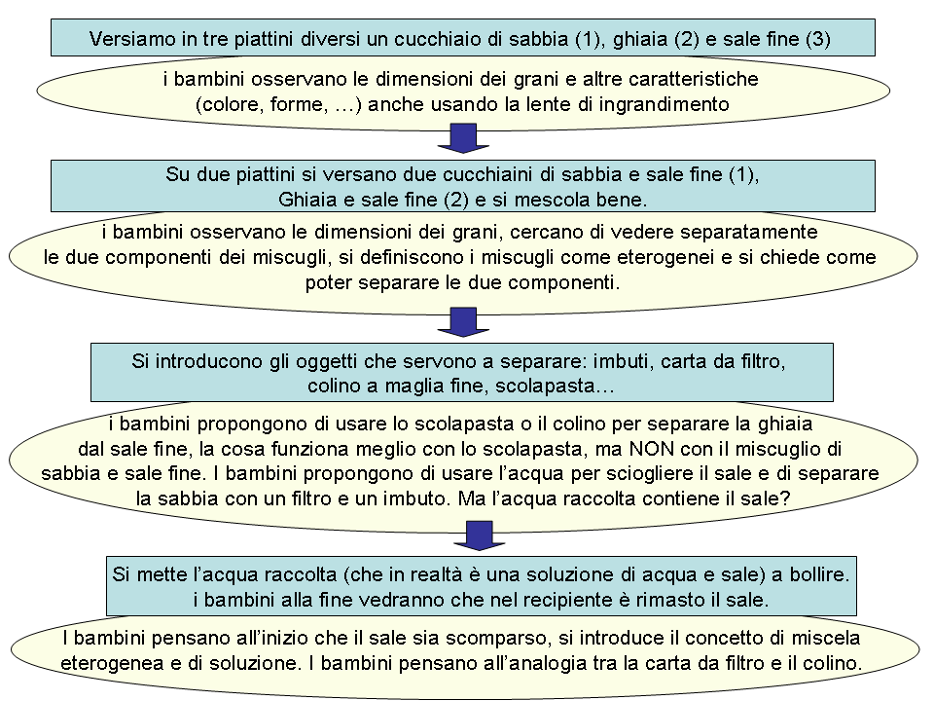
Valentina Domenici – Università di Pisa – appunti dal corso di Scienze della Formazione Primaria

Slide 10
E come sempre… la verifica delle conoscenze acquisite!
Anche questo si può fare con diverse attività… anche stimolanti e divertenti!
Quando mescolo un cucchiaio di zucchero in acqua si forma una …………
Se mescolo un po’ di sabbia con acqua cosa succede? …………………………….
Per separare il sale grosso dal sale fine posso usare……………………….
Il chimico usa uno strumento per separare l’olio dall’acqua. Come si chiama?
…
“Il cuoco Chichibio
e il chimico Ugo Bertagnini si sfidano a colpi di miscugli e soluzioni……”
COMPLETA TU LA STORIA!
Valentina Domenici – Università di Pisa – appunti dal corso di Scienze della Formazione Primaria
Notes:
Sempre con attività coinvolgenti!
Oltre di nuovo alle discussioni e giochi formativi collettivi in classe, uno dei metodi adottati dagli insegnanti per testare il livello di apprensione è stato quello di far rispondere a 10 domande sulla lezione e gli esperimenti sui miscugli e le miscele. La maggior parte ha risposto correttamente

Slide 11
Cosa scrivono i bambini…
Luca, IIIª TN: “Bertagnini aveva fatto una soluzione che non aveva un buon profumo come il pollo di Michele…”
Mattia, IIIª TP: “Ugo prende due provette e le mescola formando una strana miscela che improvvisamente esplode: si era dimenticato di scrivere cosa contenevano.”
Martina, IIIª TN: “Ugo prende una beuta e ci mette un filtro, prende una provetta e ci mette acqua salata… mescolando ottiene il colore magenta. Michele prende una ciotola e ci mette un tuorlo d’uovo, lievito, farina…poi mescola per fare una torta”.
Lisa, IIIª TP: “Ugo comincia a usare molte polveri di minerali, altre polverine e sostanze. Michele invece usa gli alimenti e olii di diversi tipi…”
Ilaria, IIIª TN: “…il lavoro è molto duro, ma alla fine sono entrambi orgogliosi delle loro creazioni”.
Michele, IIIª TN: “…sono vincitori pari e decidono di scambiarsi i risultati che sono venuti fuori dall’impasto di Michele e dall’esperimento di Ugo.”
Lisa, IIIª TN: “Tutti e due hanno imparato che non bisogna fare confusione ma preparare le sostanze (Ugo) e le zuppe (Michele) con tranquillità.”
Selcan, IIIª TP: “un vincitore non c’è stato, perché le loro idee erano belle: erano di sperimentare e ognuno si è dato da fare.”
Le storie prodotte dai bambini sono state fonte di molte riflessioni
ed hanno messo in evidenza alcuni aspetti comuni:
- quasi tutti i bambini hanno saputo distinguere tra gli strumenti tipici del Laboratorio Chimico e della cucina, con un uso appropriato dei termini scientifici.
- solo un bambino ha decretato un vincitore della sfida tra i due protagonisti, la maggioranza non ha saputo scegliere ed ha preferito far vincere entrambi.
- molti bambini hanno associato al mestiere del Chimico un elemento di pericolosità, mentre questo è stato indicato solo da alcuni alunni come un elemento comune ad entrambi i mestieri se non si usano le opportune condizioni di sicurezza.
- molti bambini hanno descritto l’attività del Chimico come una attività molto creativa.
Valentina Domenici – Università di Pisa – appunti dal corso di Scienze della Formazione Primaria

Slide 12
Uso appropriato dei termini scientifici e tecnici nel giusto contesto
I bambini sono in grado di individuare le similitudini e le differenze tra le due professioni
I bambini pongono in evidenza la creatività delle due professioni
I bambini reputano entrambe le professioni potenzialmente non pericolose..ma se svolte con attenzione!
I bambini evitano la competizione: quasi nessuno proclama un vincitore!
Valentina Domenici – Università di Pisa – appunti dal corso di Scienze della Formazione Primaria
Notes:
Dalla lettura dellle loro storie sono emersi elementi interessanti!
importanza data al confronto tra le due professioni: caratteristiche comuni (fantasia) e differenze (strumenti, materie prime, obiettivi)

Slide 13
Ruolo centrale dei bambini nel rapporto futuro tra Scienza e Società
“La fantasia è più importante del sapere”. Albert Einstein
In questo modo di operare lo studente diventa protagonista del suo processo formativo, favorendo lo sviluppo delle capacità logiche, cognitive e dello spirito critico. La creatività, intesa come uso finalizzato della fantasia, va stimolata e lo si fa attraverso l’ aumento delle conoscenze, per permettere un maggior numero di relazioni possibili tra un maggior numero di dati; questo è un percorso che dovrebbe naturalmente iniziare all’età infantile, attraverso il gioco e quando la mente è libera da condizionamenti, sfruttando un canale che i bambini hanno sempre aperto: la curiosità.
I bambini diventeranno così persone creative e se fin da subito verranno orientati a vedere la Scienza come un aspetto della loro quotidianeità, saranno stimolati ad apprenderla: lo faranno così nel modo migliore, senza acquisire conoscenze sbagliate, difficili poi da rimuovere e senza arrivare a considerare la Chimica e le materie scientifiche in generale come un “nemico”, piuttosto come un valido aiuto per la società, come gli strumenti necessari alla risoluzione delle problematiche attuali relative per esempio ai temi salute, ambiente, alimentazione, energia…
Valentina Domenici – Università di Pisa – appunti dal corso di Scienze della Formazione Primaria

